Slide 1
ALGORITMOS Y ESTRUCTURAS DE DATOS II
Profesor: Uwe Rojas Villanueva
urojasv@uni.edu.pe
Ciclo 2023

Slide 2
CONTENIDO
Base de Datos
Tipos (Tablas Simples / Relacionales)
Lectura de Datos
Manipulación de datos en la Tabla
Creación de una Tabla con Data Frame
Guardar una Tabla

Slide 3
CONTENIDO
Base de Datos
Tipos (Tablas Simples / Relacionales)
Lectura de Datos
Manipulación de datos en la Tabla
Creación de una Tabla con Data Frame
Guardar una Tabla

Slide 4
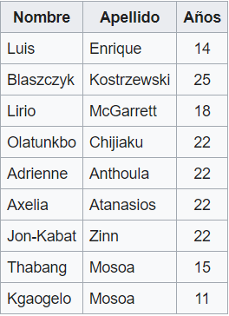
Tratamiento y Visualización de Datos en R
Tipos
1.1 Tablas Simples
Una tabla simple es aquella distribución de datos en columnas y filas sin restricción alguna. A continuación se muestra una tabla simple con tres columnas y nueve filas. La primera fila no se cuenta, ya que solo se usa para mostrar los nombres de cada columna. Esto se llama una "fila de encabezado"
Fila de encabezado

Slide 5
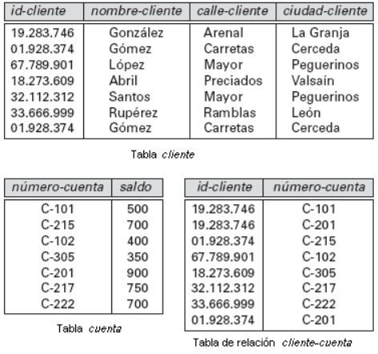
Tipos
1.2 Tablas Relacionales
Las Tablas Relacionales organizan los datos en tablas que se pueden vincular, o relacionales, basándose en datos comunes a cada uno. Esta capacidad le permite recuperar una tabla. A continuación se muestra las siguientes tablas cliente, cuenta y la tabla relación.

Slide 6
CONTENIDO
Base de Datos
Tipos (Tablas Simples / Relacionales)
Lectura de Datos
Manipulación de datos en la Tabla
Creación de una Tabla con Data Frame
Guardar una Tabla

Slide 7
2.1 Primera Forma:
2.1.1 Función Open: Para cargar los datos en esta primera forma utilizaremos la función open, que tiene los siguientes parámetros:
archivo = open('ruta/al/archivo', modo)
Donde:
ruta/al/archivo: es la ruta del archivo que quieres abrir.
modo: es un caracter que indica el modo en que se abrirá el archivo.
Los modos más comunes son:
'r‘: para leer el archivo,
'w‘: para escribir en el archivo (borrando su contenido anterior)
'a‘: para agregar al final del archivo.

Slide 8


archivo = "C:/ciclo_UP_2023_1_/Herramientas_Python_/Tablas_python_/tabla2.txt"
with open(archivo, 'r') as f:
contenido = f.read()
# Mostrar el contenido del archivo
print(contenido)
Salida:

Slide 9
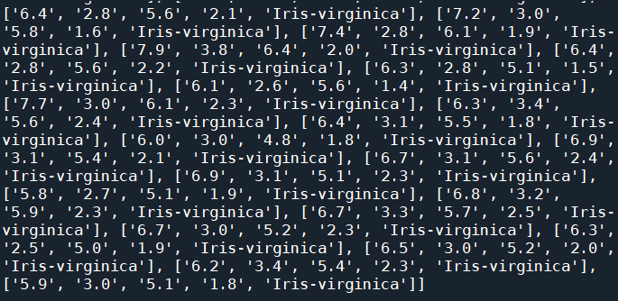
2.1.2 Función Reader: es una función en Python que se utiliza para leer archivos CSV
archivo1 = "C:/ciclo_UP_2023_1_/Herramientas_Python_/Tablas_python_/iris.csv"
from csv import reader
with open(archivo1, 'r') as file:
datos = []
file_x=reader(file)
for fila in file_x:
datos.append(fila)
print(datos)
Salida:

Slide 10
2.2 Segunda Forma
Para cargar los datos en esta segunda forma importamos la biblioteca llamada pandas y su método read_formato
import pandas as pd
datos = pd.read_formato('ruta/al/archivo‘, header = None)
Donde:
ruta/al/archivo: es la ruta del archivo que quieres abrir.
formato: es el tipo de tabla que se desea abrir que puede ser:
‘csv‘: para leer tablas csv,
‘xlsx‘: para leer tablas excel
header: para asignarle un nombre a la columna

Slide 11
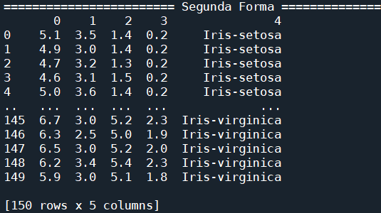
2.2.1 Metodo read_csv: Utilizado para leer una tabla csv
import pandas as pd
datos1 = pd.read_csv("C:/ciclo_UP_2023_1_/Herramientas_Python_/Tablas_python_/iris.csv",header=None)
print(datos1)
Salida:

Slide 12
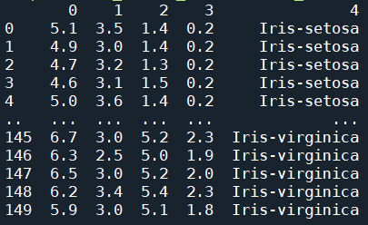
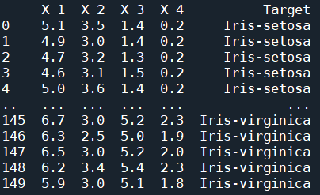
2.2.2 Parametros de read_csv:
header: encabezado en la tabla
columns: Utilizado para asignarle nombres a las columnas
import pandas as pd
datos1 = pd.read_csv("C:/ciclo_UP_2023_1_/Herramientas_Python_/Tablas_python_/iris.csv",header=None)
print(datos1)
datos1.columns = ['X_1','X_2','X_3','X_4','Target'] ## Asignandole nombres a las columnas
print(datos1)
Sin header
Con header
Salida:

Slide 13
CONTENIDO
Base de Datos
Tipos (Tablas Simples / Relacionales)
Lectura de Datos
Manipulación de datos en la Tabla
Creación de una Tabla con Data Frame
Guardar una Tabla

Slide 14
Tratamiento y Visualización de Datos en R
3.1. Tomar columnas por el nombre: Para tomar columnas lo hacemos a través de sus encabezados [encabezado]
Tabla Inicial
encabezado

Slide 15
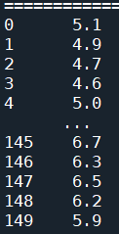
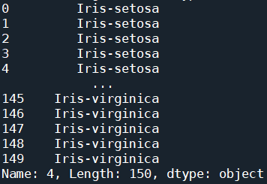
Tratamiento y Visualización de Datos en R
3.1. Tomar columna por el nombre
Para tomar una columna lo hacemos a través de su encabezado [encabezado]
print("====Tomando Columnas ======")
print(datos1[“X_1”])
print(datos1[“Target”])
Salida:

Slide 16
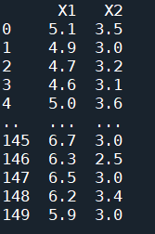
Tratamiento y Visualización de Datos en R
3.2. Tomar columnas por el nombre
Para tomar columnas lo hacemos a través de sus encabezados [[encabezado1,encabezado2]]
print("====Tomando Columnas ======")
print(datos1[["X1","X2"]])
Salida:

Slide 17
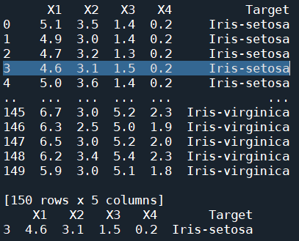

Tratamiento y Visualización de Datos en R
3.3. Tomar una fila por el índice [inicio:fin]:
Tabla
print("=======Tomando Fila=======")
print(datos1[3:4])
Salida:

Slide 18
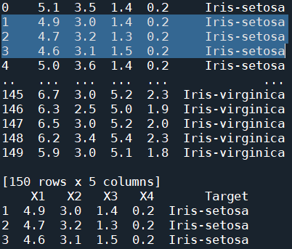
3.4. Tomar una fila el índice [inicio:fin]: Tomando un rango de filas
Tabla
print("=======Tomando Fila=======")
print(datos1[1:4])
Salida:

Slide 19
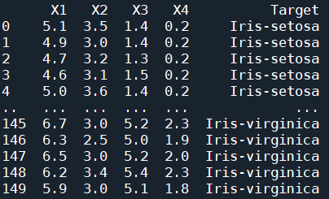
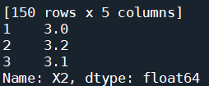
Tratamiento y Visualización de Datos en R
3.5. Tomar fila de una determinada columna:
encabezado
Tabla: datos1
print("=======Tomando parte de una fila y columna=====")
print(datos1[1:4]["X2"])
Salida:

Slide 20
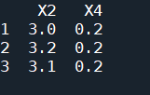
Tratamiento y Visualización de Datos en R
3.6. Tomar filas de determinadas columnas:
encabezado
Tabla: datos1
print("=======Tomando parte de una fila y columna=====")
print(datos1[1:4][["X2","X4"]])
Salida:

Slide 21
CONTENIDO
Base de Datos
Tipos (Tablas Simples / Relacionales)
Lectura de Datos
Manipulación de datos en la Tabla
Creación de una Tabla con Data Frame
Guardar una Tabla

Slide 22

4. Creacion de una tabla con DataFrame
4.1 Crear una tabla con dos columnas: Para crear una tabla utilizaremos el metodo DataFrame de la libreria pandas
import pandas as pd
# Crea una tabla con dos columnas
data = [['Juan', 'Pérez'], ['María', 'Gómez'], ['Pedro', 'Rodríguez']]
df = pd.DataFrame(data, columns=['Nombre', 'Apellido'])
# Imprime la tabla
print(df)
Salida:

Slide 23

4.2 seleccionar una columna específica de una tabla, se puede utilizar el operador
import pandas as pd
# Crea una tabla con dos columnas
data = [['Juan', 'Pérez'], ['María', 'Gómez'], ['Pedro', 'Rodríguez']]
df = pd.DataFrame(data, columns=['Nombre', 'Apellido'])
# Selecciona la columna 'Nombre'
nombres = df['Nombre']
# Imprime la columna seleccionada
print(nombres)
Tabla: data
Salida:

Slide 24


4.3 Filtrar datos con loc:
Tabla: datos
# Filtra las filas donde la edad es mayor o igual a 28
filtro_edad = data.loc[data['Edad'] >= 28]
Salida:

Slide 25
4.4 Filtrar datos con sin loc:
Tabla
# Filtra las filas donde la edad es mayor o igual a 28
filtro_edad2 = data[data['Edad'] >= 28]
print(filtro_edad2)
Salida:

Slide 26
CONTENIDO
Base de Datos
Tipos (Tablas Simples / Relacionales)
Lectura de Datos
Manipulación de datos en la Tabla
Creación de una Tabla con Data Frame
Guardar una Tabla

Slide 27
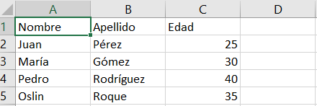
5. Guardar una tabla (writer), un dataFrame
import csv
# Abre un archivo CSV en modo escritura
with open('C:/ciclo_UP_2023_1_/Herramientas_Python_/diapositivas_clases_/datosTablas_/prueba1.csv', mode='w',
newline='') as file:
# Crea un objeto writer con el delimitador ';'
writer = csv.writer(file, delimiter=',')
# Escribe una fila en el archivo CSV
writer.writerow(['Nombre', 'Apellido', 'Edad'])
# Escribe varias filas en el archivo CSV
writer.writerow(['Juan', 'Pérez', 25])
writer.writerow(['María', 'Gómez', 30])
writer.writerow(['Pedro', 'Rodríguez', 40])
writer.writerow(['Oslin', 'Roque', 35])
# Cierra el archivo CSV
file.close()
Salida:

